Slide 1
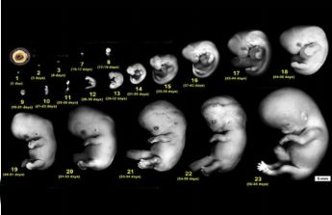
Actividades para las consultas prenatales

Slide 2
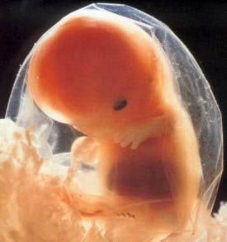
Introducción
La OPS menciona que una atención prenatal adecuada requiere de doce consultas distribuidas de la siguiente manera.

Slide 3
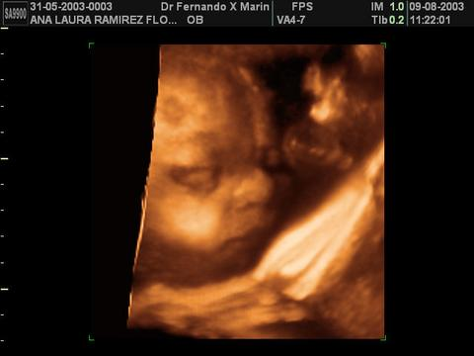
Controles prenatales
Una mensual durante los primeros 8 meses
Una cada semana en el noveno mes

Slide 4
Consulta prenatal de calidad
Actividades en cronograma durante todo el embarazo
La realidad es otra el promedio de consultas prenatales es muy limitado.
Cada consulta depende de la epidemiologia de los problemas maternos y perinatales frecuentes.

Slide 5
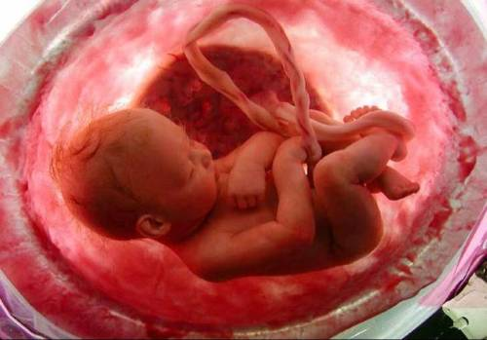
Enfoque de prevención de discapacidades
La primera consulta lo mas precoz posible.
En aéreas de alto riesgo de tétanos neonatal, en base a la carencia del de efecto teratogenico del toxoide tetánico iniciar refuerzos de vacuna.

Slide 6
Esquema mínimo para la consulta prenatal
Pre Natal recomienda:
Se debe instruir al personal de salud sobre la importancia del mismo y sobre su manejo.
El personal de salud de informara sobre el estado de real y la probabilidad de riesgo.
Informar sobre la importancia del documento para su atención y seguimiento.
Carnet instrumento universal.

